Slide 1
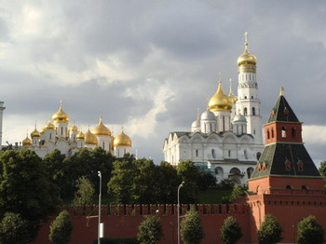
Россия – наша Родина

Slide 2
Ключевые слова:
Россия
Родина
Отечество
Символы государства
Столица
Президент

Slide 3
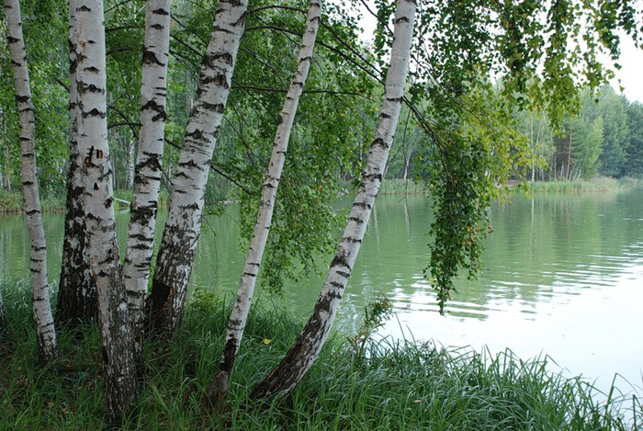
Что мы Родиной зовём? И берёзки, вдоль которых
Дом, где мы с тобой живём, Рядом с мамой мы идём.

Slide 4
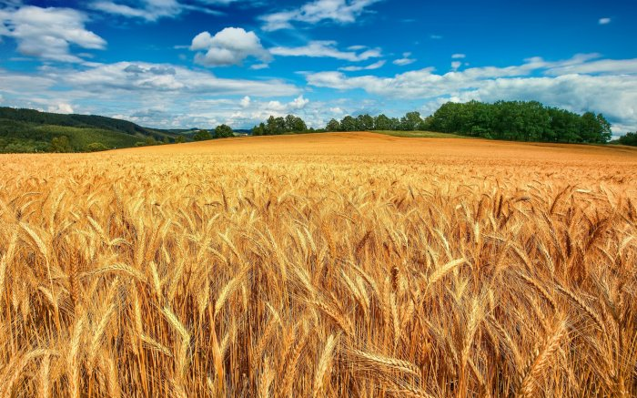
Что мы Родиной зовём? Наши праздники и песни,
Поле с тонким колоском, Тёплый вечер за окном.

Slide 5
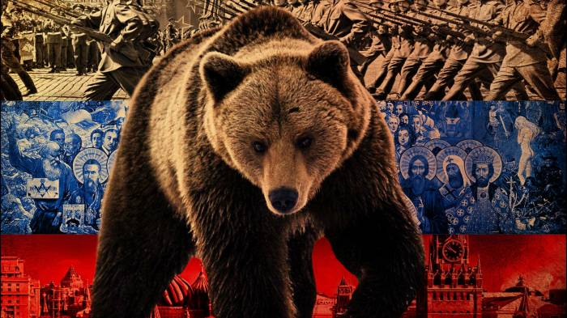

Slide 6
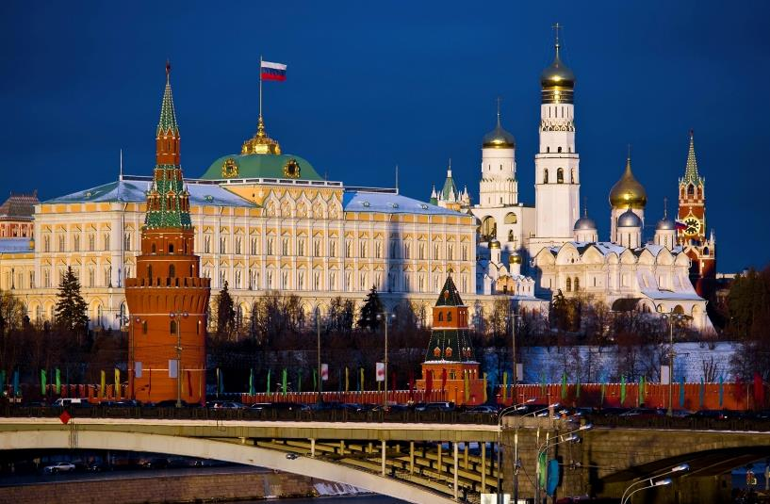
Что мы Родиной зовём? И под небом синим-синим
Всё, что в сердце бережём, Флаг России над Кремлём.

Slide 7
Государственными символами страны являются:
ГЕРБ
ФЛАГ
ГИМН

Slide 8
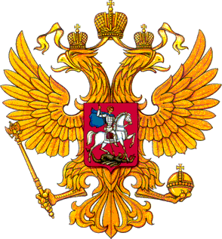
Герб России
У России величавой
На гербе орёл двуглавый,
Чтоб на запад, на восток
Он смотреть бы сразу мог.
Сильный, мудрый он и гордый.
Он – России дух свободный.

Slide 9
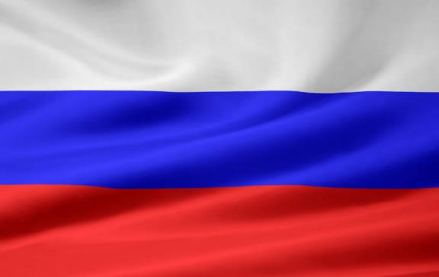
Флаг России
Белый цвет – берёзка.
Синий – неба цвет.
Красная полоска –
Солнечный рассвет.

Slide 10
спокойны и чисты рек русских воды, прозрачны и светлы как вечер зимний. и благородны и просторны неба своды - художник их раскрасил в : …….(синий)
Для того, чтобы понять что означают цвета нашего флага, я предлагаю вам выполнить небольшое задание. Из стихотворных отрывков определите, о каком цвете в них говорится, и постарайтесь понять, что он означает.
снежинки так прекрасны и легки, как совершенны у ромашки лепестки, как на доске строка, написанная мелом, мы говорим сейчас о цвете:…….(белом)
россия много войн пережила и наши деды умирали не напрасно. и верность родине их к славе привела под знаменем победы ярко …..(красным)

Slide 11
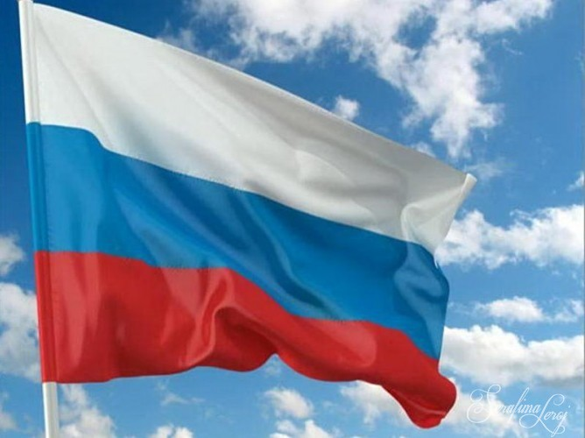
Гимн
России
1.Россия - священная наша держава, Россия - любимая наша страна. Могучая воля, великая слава - Твое достоянье на все времена! Припев: Славься, Отечество наше свободное, Братских народов союз вековой, Предками данная мудрость народная! Славься, страна! Мы гордимся тобой!
2.От южных морей до полярного края Раскинулись наши леса и поля. Одна ты на свете! Одна ты такая - Хранимая Богом родная земля! Припев:
3.Широкий простор для мечты и для жизни Грядущие нам открывают года. Нам силу дает наша верность Отчизне. Так было, так есть и так будет всегда! Припев:
Музыка - Георгия Александрова, новый текст - Сергея Михалкова.

Slide 12
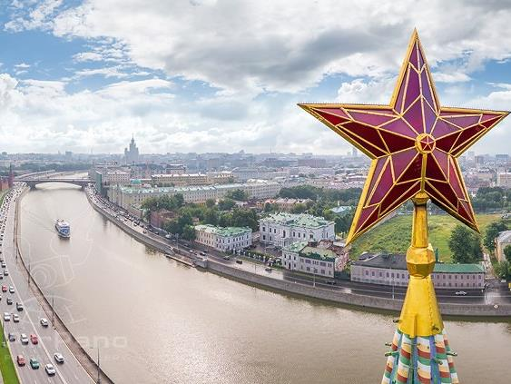
СТОЛИЦА -
ГЛАВНЫЙ ГОРОД ГОСУДАРСТВА
Москва

Slide 13
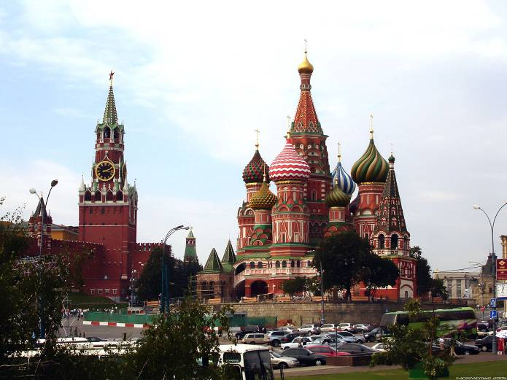
Москва
Москва – это Красная площадь.
Москва – это башни Кремля.
Москва – это сердце России,
Которое любит тебя.

Slide 14
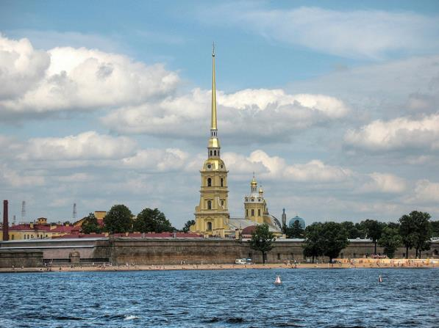
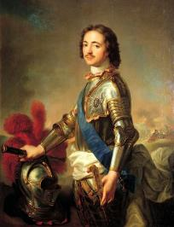
Санкт - Петербург
Он царя Петра творенье, Кораблей заморских флаги, Город славы, город сад. Вдоль Невы дворцов парад.

Slide 15
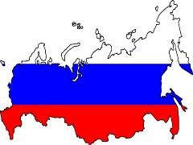
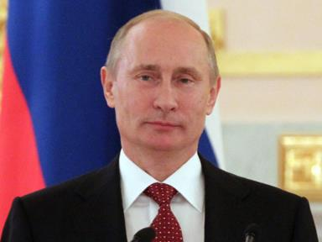
Президент России
Президент – глава государства,
который выбирается народом.
Путин
Владимир
Владимирович

Slide 16
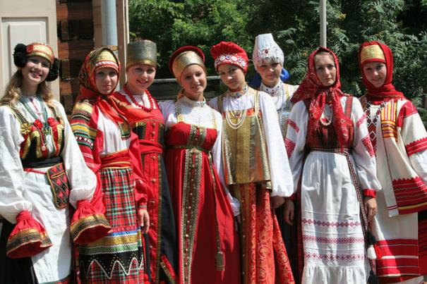
Народы России
Живут в России разные У каждого народа
Народы с давних пор. Язык свой и наряд.
Одним – тайга по нраву, Один – черкеску носит,
Другим – степной простор. Другой надел халат.

Slide 17
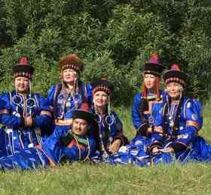
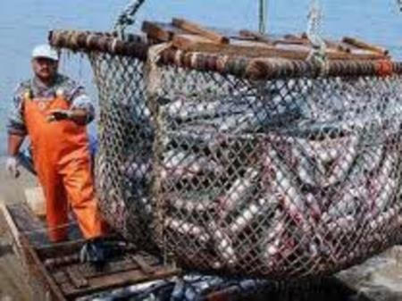
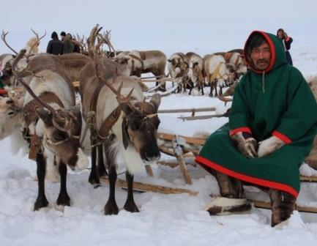
Один – рыбак с рожденья,
Другой – оленевод.
Один кумыс готовит,
Другой готовит мёд.
Одним – милее осень,
Другим – милей весна.
А Родина Россия
У нас у всех – одна.

Slide 18
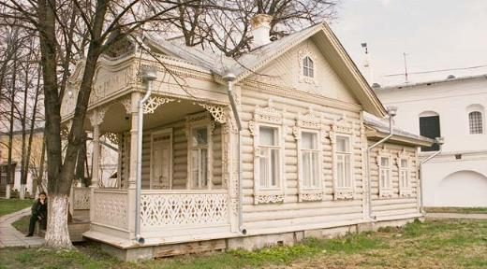
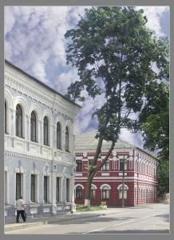
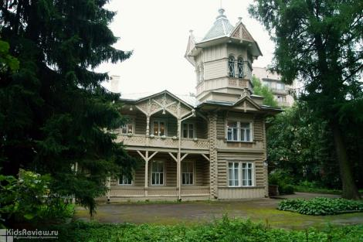
Города старинные
Мастерами славные.
Улицы кузнечные,
Улицы гончарные.
Площади торговые,
Праздничные ярмарки –
Из Ельца - матрёшки,
А из Тулы пряники.

Slide 19
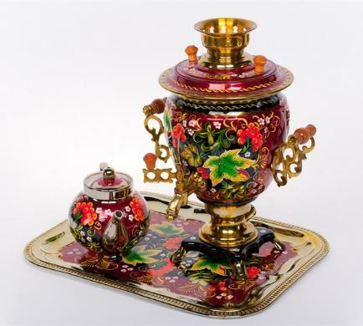
Тульский
самовар
Самовар раздула Тула
Тула – древняя земля –
Белой скатертью взмахнула
От Заречья до Кремля.
Самовар гудит и топчет
Топку в небо белый дым.
Где ты ни был днём ли,
ночью-
Словно дома рядом с ним.

Slide 20
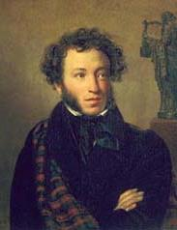
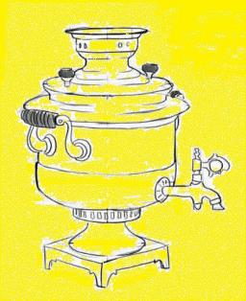
Он гудит в лесной избушке,
В городах среди степей…
Из него не редко Пушкин
Чаем потчевал друзей.
Полководец, князь Суворов
За собой его возил.
Самовар наш нюхал порох,
Видел крепость Измаил.
Он гудит, не уставая,
Двести лет уже подряд.
Самовар душа живая –
Друг веселью, сказке брат.

Slide 21
Народные промыслы
С мастерством люди
не родятся, а добытым ремеслом гордятся.

Slide 22
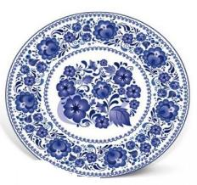
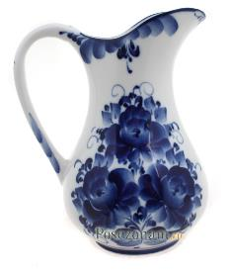
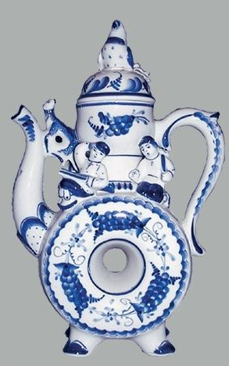
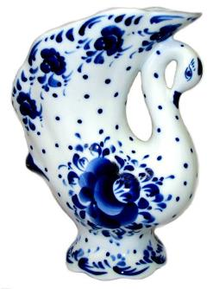
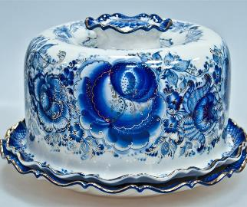
Сине-голубое чудо Гжели

Slide 23
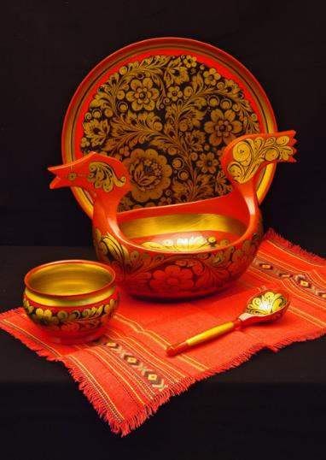
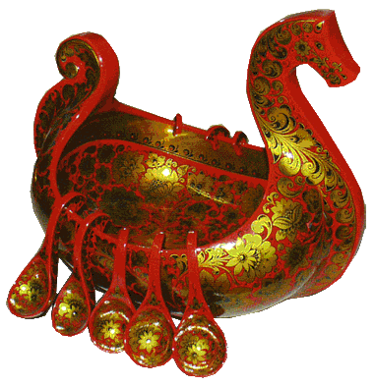
Мир волшебной хохломы

Slide 24
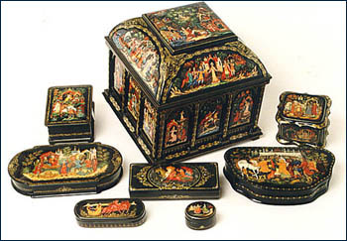
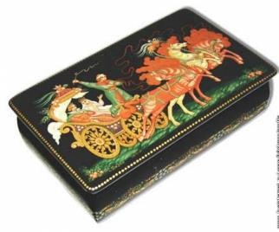
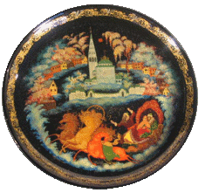
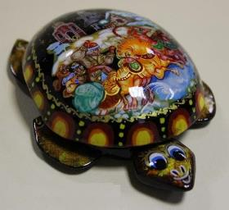
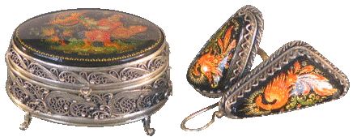
Палех

Slide 25
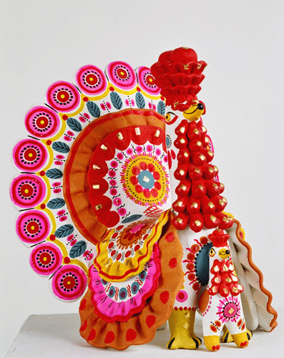
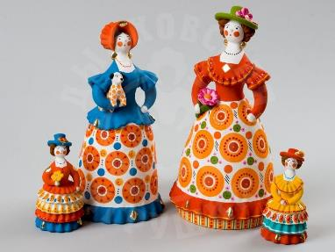
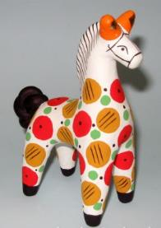
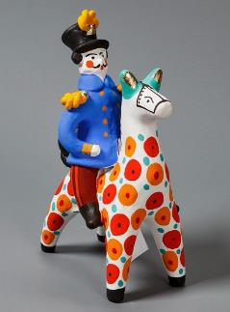
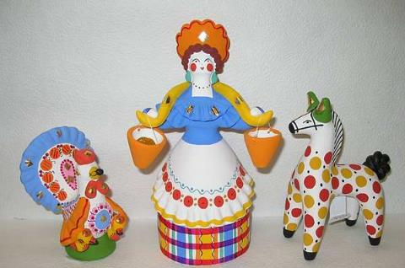
Дымковская игрушка

Slide 26
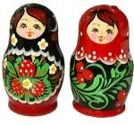
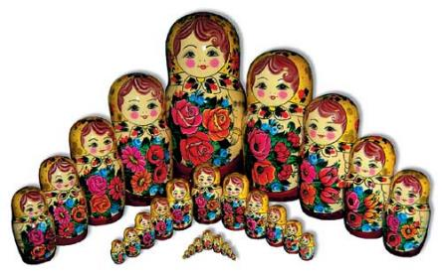
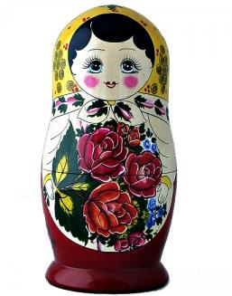
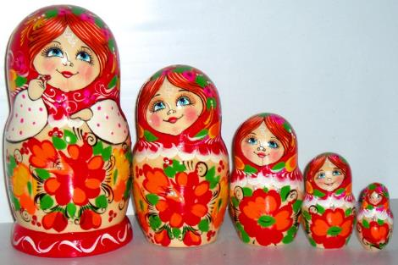
М
А
Т
Р
Ё
Ш
К
И

Slide 27
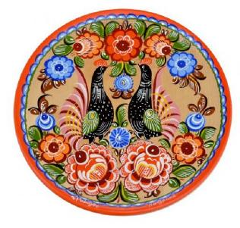
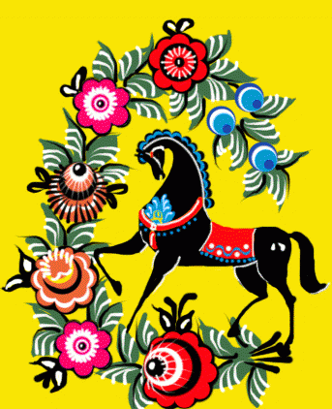
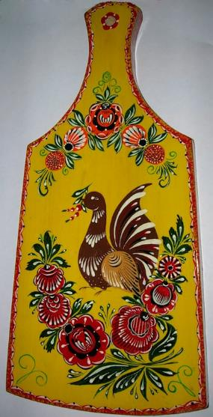
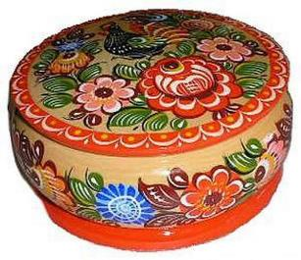
Городецкая роспись

Slide 28
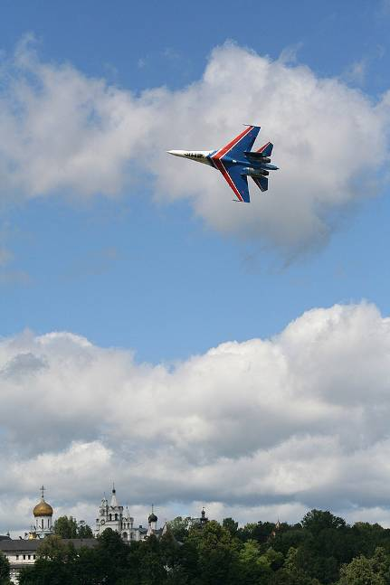
Если долго-долго-долго
В самолёте нам лететь.
Если долго-долго-долго
На Россию нам смотреть,
То увидим мы тогда
И леса, и города,
Океанские просторы,
Ленты рек, озёра, горы…
Мы увидим даль без края,
Тундру, где звенит весна,
И поймёшь тогда, какая
Наша родина большая,
Необъятная страна.

Slide 29
Река Волга
Озеро Байкал

Slide 30
Степи России
Сколько прелести, мощи и силы
В этих южных, бескрайних степях!

Slide 31
Уральские горы
Уральские горы
По каменным плитам
Ведут за собой нас
В страну малахита.
В страну, где не счесть
Драгоценных камней,
В страну работящих
И добрых людей.

Slide 32
Тайга
И дремуча она и светла, то – глуха, то симфонией льётся…

Slide 33
Уссурийский тигр
Тигры –жители Уссури-
В полосатой ходят шкуре.
Это очень редкий вид
И красив, и знаменит.

Slide 34
Сибирь
В светлом инее берёзы. Речка скрылась от мороза
Злы в Сибири холода! Под тяжелый панцирь льда.

Slide 35
Камчатка
Край суровый, но неповторимый!..

Slide 36
Игра «Собери пословицы о Родине» Для Родины своей рад своей воронушке. Родина – мать, соловей без песни. На чужой сторонушке ни сил, ни жизни не жалей. Человек без Родины - чужая сторона – мачеха. Всякому мила своя сторона.

Slide 37
Дополни высказывания: Государственные символы России – это …., …….., ……….. Главный город страны …………………

Slide 38
Дай определение
Президент –это…………………
Столица – это…………………...
Родина – это……………………

Slide 39
Россия – великая страна, которая имеет богатую и славную историю. Мы граждане многонациональной страны, которые должны гордиться своей страной, её традициями, культурным наследием. Любить и в минуты опасности защищать свою Отчизну. Вы – дети России – вы надежда и будущее нашей страны. Еврей и тувинец, бурят и удмурт, Русский, татарин, башкир и якут. Разных народов большая семья, И этим гордиться должны мы друзья. Россией зовётся общий наш дом, Пусть будет уютно каждому в нём. Любые трудности мы осилим И только в единстве сила России.
Вывод:

Slide 40
Домашнее задание Расскажи членам семьи и своим друзьям об известных тебе людях России. Проведи интервью с членами своей семьи по вопросам: Каких героев России они знают, в чём их заслуга перед Отечеством? Какие книги о нашей Родине они посоветовали тебе прочитать? Есть ли среди ваших родственников те, кто много сделал для Родины? Кто это? В чём их заслуги?

Slide 41
МОЛОДЦЫ!!!

